Slide 1
La Valutazione

Slide 2
Valutazione
Agli insegnanti competono la responsabilità della valutazione e la cura della documentazione, nonché la scelta dei relativi strumenti, nel quadro dei criteri deliberati dagli organi collegiali. Le verifiche intermedie e le valutazioni periodiche e finali devono essere coerenti con gli obiettivi e i traguardi previsti dalle Indicazioni e declinati nel curricolo.
La valutazione precede, accompagna e segue i percorsi curricolari. Attiva le azioni da intraprendere, regola quelle avviate, promuove il bilancio critico su quelle condotte a termine. Assume una preminente funzione formativa, di accompagnamento dei processi di apprendimento e di stimolo al miglioramento continuo.
(Indicazioni Nazionali Primo Ciclo d’Istruzione, 2012)

Slide 3
La Valutazione
Responsabilità
Coerenza con gli obiettivi
Docente
Strumento che avvia, regola, promuove il bilancio critico dell’attività di apprendimento
Percezione/
consapevolezza
alunni
Funzione formativa

Slide 4
Valutazione - Verifica
Specificità e rapporto
Verifica
Valutazione
Insieme delle misure di rivelazione e misurazione dell’apprendimento.
In questo momento l’insegnante raccoglie i dati sospendendo il giudizio
Valutare vuol dire di fatto attribuire valore a quanto emerso dalla verifica alla luce dei criteri precedentemente definiti
La verifica è propedeutica alla valutazione, senza per questo esaurirsi con essa

Slide 5
La responsabilità della valutazione
La Valutazione è un procedimento complesso che richiede assunzione di responsabilità, scelta, giudizio,
al quale si perviene ponderando e confrontando gli elementi raccolti nel tempo mediante
i diversi strumenti di osservazione e verifica.
La valutazione non è la media aritmetica.
Se così fosse facendo si lascerebbe al numero una scelta che spetta al docente, il quale dovrà considerare le condizioni di partenza, i progressi, l’impegno dimostrati dal ragazzo.

Slide 6
Quando valutiamo?

Slide 7
La valutazione come la verifica,
che costituisce il suo strumento, possono essere
Iniziale o diagnostica
Formativa o in itinere
Sommativa
Si effettua prima di affrontare un processo di formazione.
Essa è finalizzata a rilevare la situazione iniziale degli allievi ossia il grado di conoscenza, abilità e competenze di cui essi dispongono.
Accompagna il processo di insegnamento/ apprendimento
durante il suo sviluppo, assumendo valenza di monitoraggio.
Conclude il processo di formazione consentendo di valutare i risultati dell’apprendimento.

Slide 8
Il ruolo della valutazione nell’attività del docente
Iniziale o diagnostica
Formativa o in itinere
Sommativa
I risultati permettono al docente di valutare l’efficacia della progettazione iniziale, così come la correttezza dell’organizzazione degli obiettivi.,dei tempi, delle strategie adottate.
Essa serve anche a fornire indicazioni per eventuali attività di recupero
Sulla base di queste prove il docente costruisce programmazioni, effettua scelte, assume strategie didattiche adeguate
Sulla base dei risultati emersi dal monitoraggio il docente stabilisce correttivi che consentano di facilitare il raggiungimento degli obiettivi prefissati

Slide 9
Insegnamento
Valutazione
Apprendimento

Slide 10
Come valutare?
Lo strumento:
le verifiche

Slide 11
Tipologie di verifica
«Per ogni funzione o obiettivo specifico della valutazione va impiegato uno strumento di verifica omologo e congruente con quella funzione e/o con quell’obiettivo»
(Gaetano Domenici)

Slide 12
Distinguiamo le prove a seconda della natura dello stimolo e della risposta
Prove aperte
Prove semi-strutturate
Prove strutturate
Stimolo aperto/Risposta aperta
Stimolo chiuso/Risposta aperta
Stimolo chiuso/Risposta chiusa

Slide 13
Prove aperte o tradizionali
(Stimolo aperto risposta aperta)
Temi
Relazioni su esperienze
Redazioni di lettere
La longa et vexata quaestio del tema

Slide 14
Il tema
Problemi
Pregi
non impone allo studente di tener presenti interlocutori ben determinati - se non il docente con i suoi gusti soggettivi
non consente di utilizzare elaborazioni e riflessioni compiute precedentemente da altri per suffragare le proprie ipotesi o le proprie tesi, per confutarne altre più o meno consolidate
non permette di utilizzare linguaggi differenziati, oltre che tecnici e settoriali, per trattare gli stessi argomenti a seconda delle sedi e degli interlocutori (impiego dei diversi registri linguistici
Soggettività della valutazione
Costituisce strumento utile per rilevare abilità logico-argomentativa, creativa.

Slide 15
Prove semi-strutturate
(Stimolo chiuso risposta aperta con vincoli)
Si definiscono semistrutturate le prove di verifica costituite da quesiti che richiedono ai soggetti cui si somministrano di formulare autonomamente il testo delle risposte osservando però alcuni vincoli prescrittivi capaci di renderle confrontabili con criteri di correzione predeterminati.
È dunque strutturata solo la parte riguardante i quesiti, mentre rimane aperta, sempre entro certi vincoli, quella relativa alle risposte - da qui l'aggettivazione «semistrutturate».
La caratteristica chiusa dello stimolo e la prescrizione di alcuni vincoli circa le modalità di formulazione delle risposte consentono di stabilire la scala dei punteggi relativi al livello di adeguatezza di ciascuna risposta.

Slide 16
Le prove semistrutturate rappresentano un felice tentativo di superamento dei limiti degli strumenti tradizionali e di quelli dei test oggettivi, e una vera e propria integrazione dei molti pregi di questi ultimi con taluni delle prove tradizionali
Esempi
Questionari semistrutturati
Saggio Breve
Colloquio orale
Prove di comprensione di testi
Riassunti
Relazioni di laboratorio

Slide 17
Saggio Breve
Scrivere un saggio equivale a risolvere un problema.
Non può essere improvvisato perché si aggancia a testi specifici (documenti)
Pone sempre un’occasione-circostanza ben definita e di conseguenza destinatari specifici e ben individuati o individuabili
Impone la selezione di un registro linguistico che dovrà essere coerente all’occasione, al tema e al destinatario
Consente di predefinire i criteri di valutazione

Slide 18
Possibili criteri di valutazione
proprietà di linguaggio
efficacia linguistica
rilevanza delle informazioni
pertinenza delle informazioni
rigore logico
impalcatura teorica
criticità
originalità
Per ciascuno di tali criteri andranno indicati opportune scale descrittive capaci di far distinguere i diversi livelli di possesso delle specifiche abilità e conoscenze, e quindi di far correggere ed attribuire punteggi a ciascuna delle componenti della prova e all'intera prova.

Slide 19
Colloquio strutturato
Interazione diretta tra docente e allievo per mezzo del solo linguaggio verbale e gestuale
Criticità:
Forma di verifica in cui è assai forte infatti l'influenza delle componenti soggettive nella determinazione dei processi e dei risultati.
Pregi:
Strumento di verifica che consente valutare facoltà metacognitive (la capacità narrativa, argomentativa , ragionamento...)
N.B.
La conversazione tra docente e allievo non deve essere totalmente arbitraria. Essa sarà in gran parte strutturata, ossia controllata sul piano della comunicazione, anche se personalizzata.
Risulta necessario pervenire a un equilibrio struttura ed elasticità.

Slide 20
Norme generali di conduzione del colloquio
chiarire preliminarmente il tema, l'argomento, gli scopi e gli obiettivi generali del colloquio.
partire da una domanda generale, ampia, non specifica, ma nemmeno tanto generica da disorientare, per mettere a proprio agio l'allievo
ascoltare con attenzione e disposizione positiva, ma anche in modo intelligentemente critico
evitare di assumere, verbalmente e con atteggiamenti facciali e gestuali, comportamenti di dissenso netto
evitare di dare risposte di dissenso con monosillabi, o usando solo la comunicazione non verbale
non creare pause troppo lunghe se l'allievo si blocca o ha dato risposte ambigue, ma intervenire per sollecitare precisazioni utilizzando però non domande dirette, fortemente costrittive, che potrebbero peggiorare la situazione, ma indirette e in forma di prosecuzione del discorso avviato, e offrendo agganci concettuali con integrazioni opportune;

Slide 21
Domande semistrutturate
Si tratta di quesiti scritti cui è necessario rispondere
in modo breve e circoscritto (8-10 righe o max 20 righe).
L’introduzione può aiutare gli studenti a focalizzare la domanda.
Questa dovrà essere chiara nel linguaggio, priva di elementi superflui. Dovrà altresì essere univocamente interpretabile in modo da permettere l’esattezza delle risposte e l’assegnazione dei punteggi.
Tipologia A (max 20 righe)
Tipologia B (max 10 righe)

Slide 22
Cosa mi permette di valutare
tale tipologia di prova?
Al contrario dei test oggettivi,
le prove semistrutturate non richiedono agli allievi l'utilizzo prevalente della memoria riconoscitiva quanto piuttosto di quella rievocativa .
Sulla base di uno stimolo essi devono attivare ben precise tracce mnestiche e partire da queste per elaborare l'autonoma e talvolta originale risposta.
Questa tipologia di prove permette dunque di verificare meglio di altri strumenti i cosiddetti
processi intellettuali superiori
(es. la capacità di applicare conoscenze in contesti nuovi, l'originalità nella soluzione di particolari situazioni problematiche, la capacità di integrare le diverse abilità disciplinari possedute per risolvere specifici problemi)

Slide 23
Prove strutturate
Si tratta prove che presentano una serie articolata di quesiti o item scritti a stimolo chiuso che presuppongono una o più risposte anch’esse chiuse.
Pregi
Oggettività
Agilità nella correzione
Limiti
Non consentono di valutare la creatività,
la capacità di argomentare e
sostenere un’ipotesi

Slide 24
Una prova strutturata è formata da
item o quesiti (con stimoli e risposte chiusi).
Il termine domanda non è pertinente perché è relativo a a una parte dell’item.
L’item è composto :
Dallo lo stimolo, in genere formulato con una domanda, ma anche come un’affermazione o come una frase da continuare…)
Dalle risposte alternative cu cui si effettua la scelta dello studente. La risposta esatta costituisce la chiave della risoluzione, mentre le risposte errate note come distrattori, hanno funzione di disturbare l’allievo

Slide 25
Come costruire una prova strutturata
Fasi
Stabilire contenuti
2. Stabilire le abilità obiettivo
Numero dei quesiti
(tra 10 e 24, max 40 nel caso di una verifica sommativa)
4. Costruzione/selezione degli item

Slide 26
Tipologie di Item/quesiti
Omissis
Vero/falso
Domanda a riposta multipla con una sola risposta esatta
Domanda con più alternative di risposta
Affermazioni incomplete cui occorre dare senso compiuto

Slide 27
La costruzione dei quesiti
In generale nelle verifiche e in particolare nel caso dei quesiti a risposta multipla, la qualità della prova dipende dalla corretta formulazione del quesito.
È necessario dunque dedicare massima attenzione alla formulazione dei quesiti.
Sono determinanti in questo senso:
La chiarezza espositiva
La scelta dei distrattori
Assenza di errori di formulazione

Slide 28
Chiarezza espositiva
Il quesito deve essere formulato in modo semplice, senza elementi di disturbo,
aenza frasi complicate o involute.
Per ogni quesito è opportuno:
elaborare una formulazione concisa
utilizzare vocaboli di uso frequente e con significato preciso
rendere minima la complessità sintattica e quindi limitare l’uso di congiunzioni coordinanti (è preferibile il punto fermo) e di frasi subordinate (sono preferibili quelle coordinate)
evitare, per quanto è possibile, frasi in forma negativa nel corpo dell’item. Se si decidesse di farne uso, la negazione può essere evidenziata con qualche accorgimento tipografico (Esempio: NON)
da evitare la presenza di una doppia negazione nell’enunciato di un quesito

Slide 29
Evitare errori di formulazione
Nella stesura dei quesiti bisogna evitare di fornire indizi di natura formale sulla base dei quali, indipendentemente dalla padronanza degli argomenti oggetto della verifica, gli studenti possono riuscire ad individuare la risposta corretta.
Tali indizi possono essere, ad esempio, i seguenti:
presenza, nell’enunciato e nella risposta corretta, di una stessa parola chiave;
formulazione di alternative di risposta con forme grammaticali di collegamento all’enunciato diverse tra loro (i quattro collegamenti grammaticali devono risultare tutti analoghi o analoghi a coppie)
diversa cura nel formulare la risposta corretta rispetto ai distrattori, con alternative di risposta che spesso si presentano di diversa lunghezza (anche in questo caso, le quattro alternative di risposta devono avere tutte lunghezza analoga o analoga a coppie).

Slide 30
Esempio
Una prova di verifica oggettiva è
a) utilizzabile solo per verifiche diagnostiche e formative
una prova di verifica che rende minime le ambiguità interpretative
in quanto è caratterizzata da stimoli chiusi e risposte chiuse
c) una prova di verifica caratterizzata da stimoli chiusi e risposte aperte
una prova di verifica caratterizzata da stimoli aperti e risposte chiuse
L’alternativa di risposta a) presenta un collegamento grammaticale all’enunciato formalmente diverso da tutte le altre.
La risposta b) risulta meglio precisata rispetto alle altre e quindi facilmente individuabile come esatta.

Slide 31
La scelta dei distrattori
I distrattori devono essere CREDIBILI,
Occorre dunque evitare l’infondatezza e la scarsa pertinenza
È anzi opportuno che i distrattori siano costruiti sulla base delle possibili/probabili idee o interpretazioni errate che gli studenti hanno in merito al contenuto dell’item.

Slide 32
Costruzione di una prova strutturata
Stabilire contenuti
2. Stabilire le abilità obiettivo
Numero dei quesiti (tra 10 e 24, max 40 nel caso di
una verifica sommativa)
Costruzione/selezione degli item
Attribuire punteggio ai diversi item indicando, ove necessario, il punteggio di ogni singola frazione

Slide 33
Proporzione per il calcolo del voto in una verifica strutturata
Punteggio disponibile : Scala di valore (1-10) = Punteggio ottenuto : X
Risultato della proporzione + 1
Al risultato della proporzione andrà aggiunto 1. Se non aggiungessimo «1» avremmo una scala che parte da 0, mentre i voti vanno a 1 a 10
Es. Punteggio ottenuto 9/20 (totale possibile)
Es. 20 : 10 = 9 : x
4,5 (Risultato della proporzione) + 1 = 5, 5 = voto 5 (arrotondato per difetto)

Slide 34
Griglie di valutazione

Slide 35
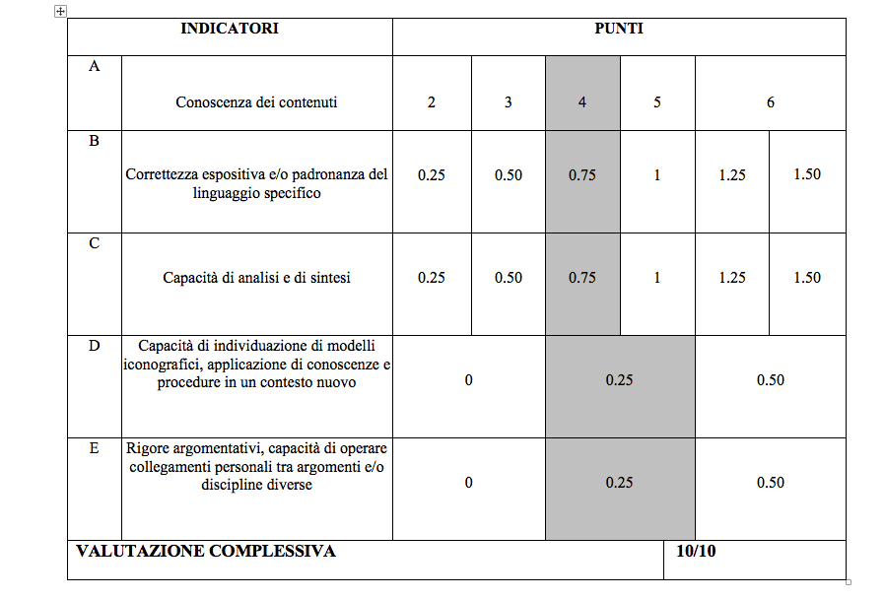

Slide 39
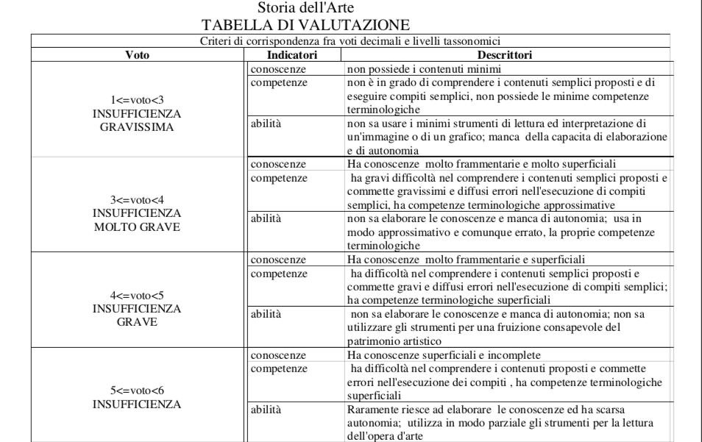

Slide 41
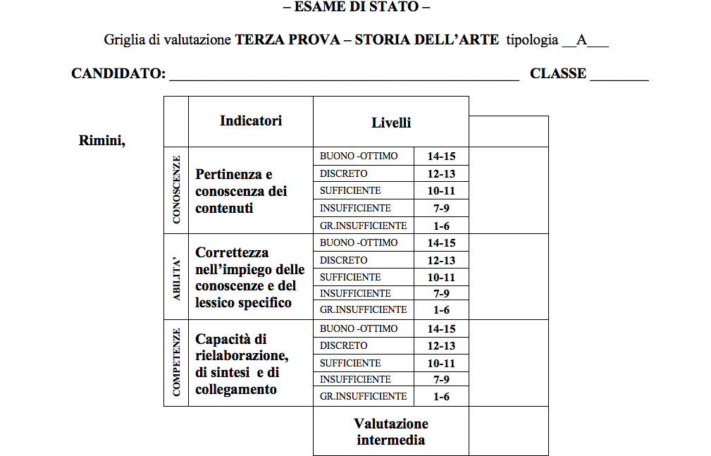

Slide 42
Caratteri della valutazione
Tempestiva
Trasparente nei criteri e nei risultati
Personale e non comparativa
Distorsioni in cui può incorrere il docente
Effetto alone
Effetto stereotipia
Effetto contrasto

Slide 43
Compiti di realtà

Slide 44
Prove e compiti.
La distinzione
I compiti autentici si fondano sull’impostazione costruttivista secondo cui il soggetto produce la conoscenza nell’agire riflessivo in situazioni di realtà.
Ciò che distingue nettamente le prove dai compiti sono i paradigmi della competenza, responsabilità e autonomia, presenti solo nei compiti e non nelle prove.
Le prove, siano esse autentiche o meno, conservano l’impostazione stimolo - risposta di impronta di behaviorista

Slide 45
Il compito di realtà
Chiede allo studente di rielaborare e riorganizzare in una situazione problematica contestualizzata, simile al reale, ciò che ha appreso
Accerta la capacità dello studente di usare efficacemente ed efficientemente un repertorio di conoscenze, abilità e competenze per negoziare un compito complesso
Ci permette di riconoscere e valutare il raggiungimento di una comprensione profonda
Mira a superare il divario esistente nell’utilizzo del sapere tra contesti scolastici e contesti reali, rimanendo strettamente integrati nel curricolo

Slide 46
Caratteristiche dei compiti autentici
hanno rilievo nel mondo reale e contengono compiti complessi
richiedono un investimento significativo di tempo e di risorse intellettuali.
offrono agli studenti l’occasione di esaminare i problemi da diverse prospettive teoriche e pratiche
forniscono l’occasione di collaborare
possono essere integrati ed utilizzati in settori disciplinari differenti
generano prodotti finali che sono importanti di per sé
forniscono l’occasione di riflettere sul percorso

Slide 47
Laboratorio
Sulla base di un’unità di apprendimento precedentemente elaborata, costruite una verifica.
Selezionate tra le diverse tipologie indicate (una o più di una) quella che ritenete adeguata o funzionale al rilevamento degli obiettivi prefissati.

